Slide 1
Nijmegen-23-09-2022
Levensbeschouwelijke Diversiteit
en
Seculiere Oecumene

Slide 2
OECUMENE
SECULIERE OECUMENE
LEVENSBESCHOUWING
LEVENSBESCHOUWELIJKE DIVERSITEIT

Slide 3
COMMUNICATIE
INTERN DOMEIN
EXTERN DOMEIN
CULTUREEL DOMEIN
BRONDOMEIN

Slide 4
STELLING
OPEN COMMUNICATIE IS
OP DE WEG NAAR SECULIERE OECUMENE
BASIS VOOR
INSPIRATIE EN WEDERKERIGHEID

Slide 5
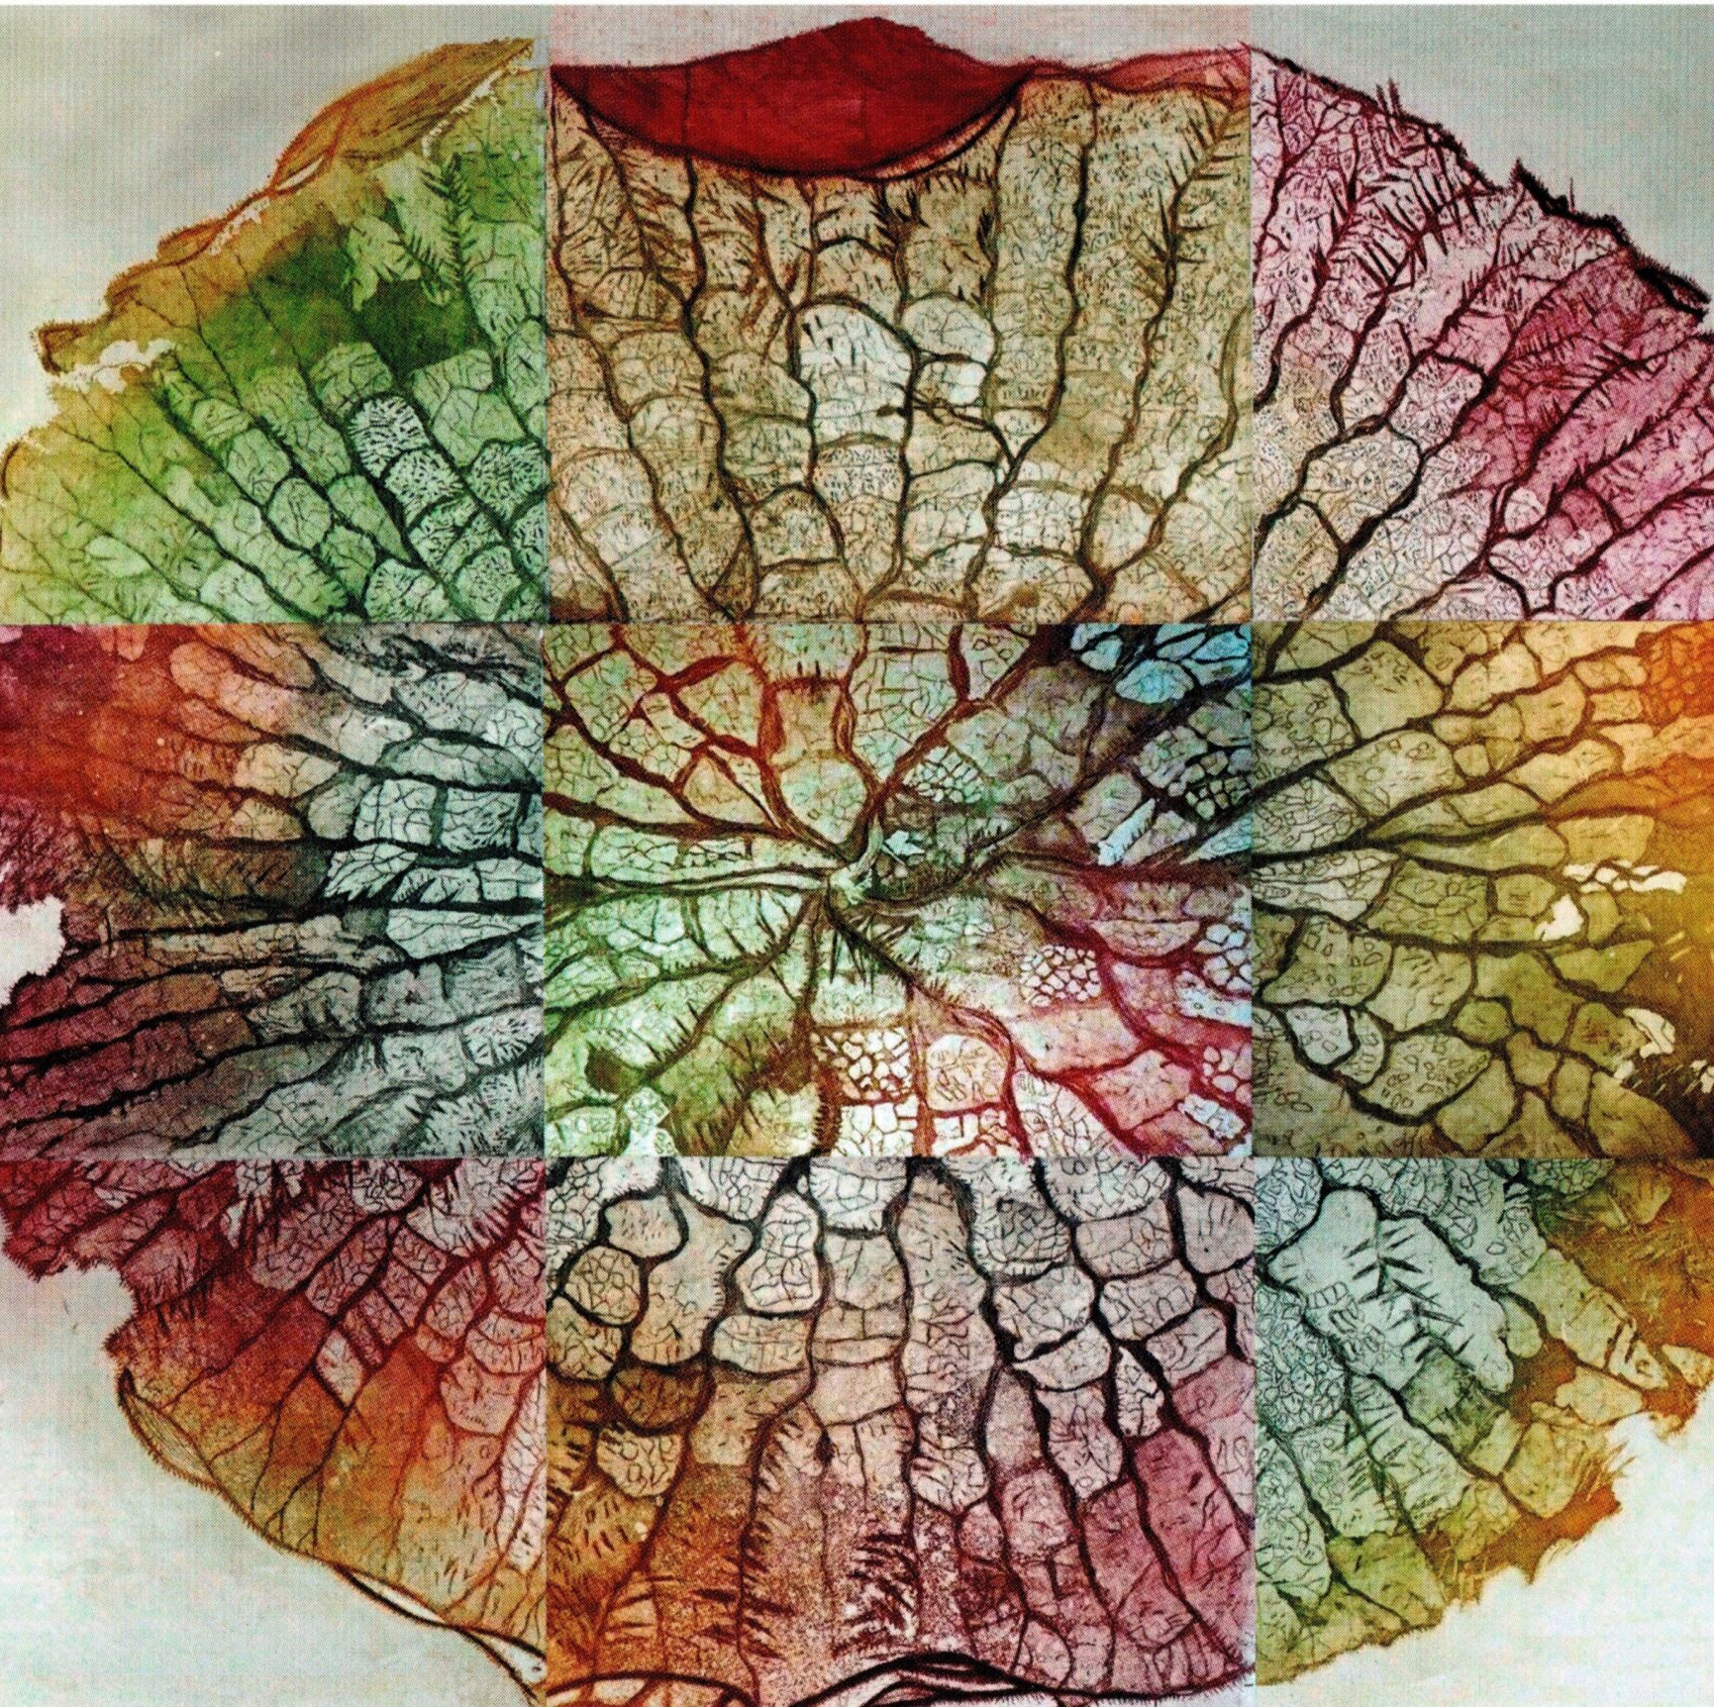
KAN OPEN COMMUNICATIE EEN WEG ZIJN?
KENMERKEN VAN DE SAMENLEVING
ZYGMUNT BAUMAN: VLOEIBAAR
CHARLES TAYLOR: AUTHENTIEK
HANS BOUTELLIER: IDENTITAIR
KENMERK VAN WERELDBESCHOUWING
TECHNOLOGISCH

Slide 6
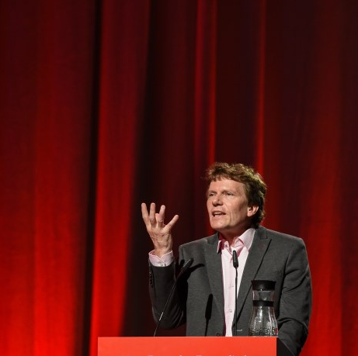
HARTMUT ROSA
CONTROLEERBARE WERELD
AUTONOME MENS
RESONANTIE

Slide 7
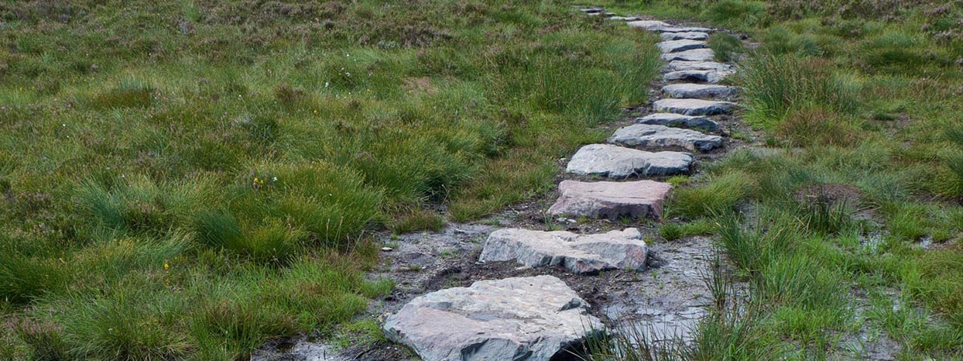
GENERATIE 17
EEN PRAKTIJK

